Slide 1
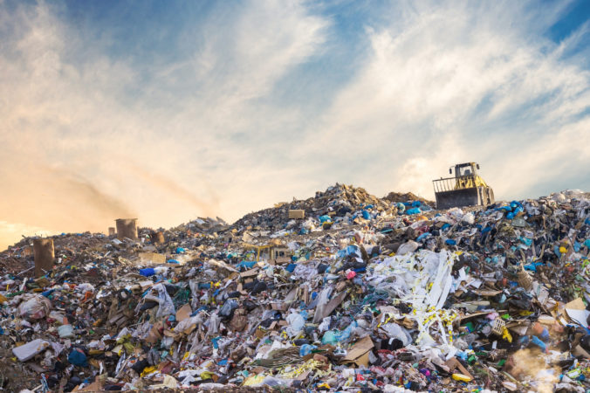
ERASMUS

Slide 2
SEPARACE ODPADU V DOMáCNOSTI
PLAST
KOV
PAPíR
BIOODPAD

Slide 3
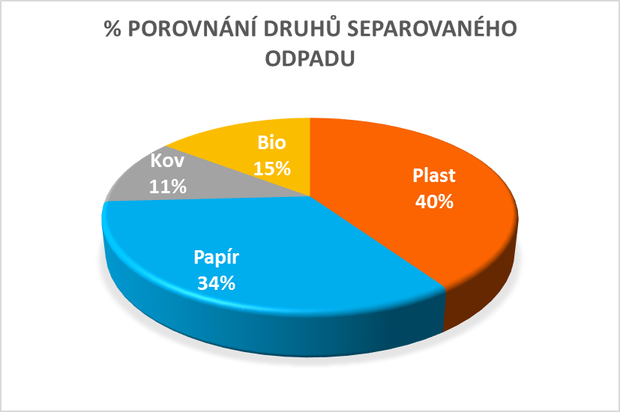

Slide 4
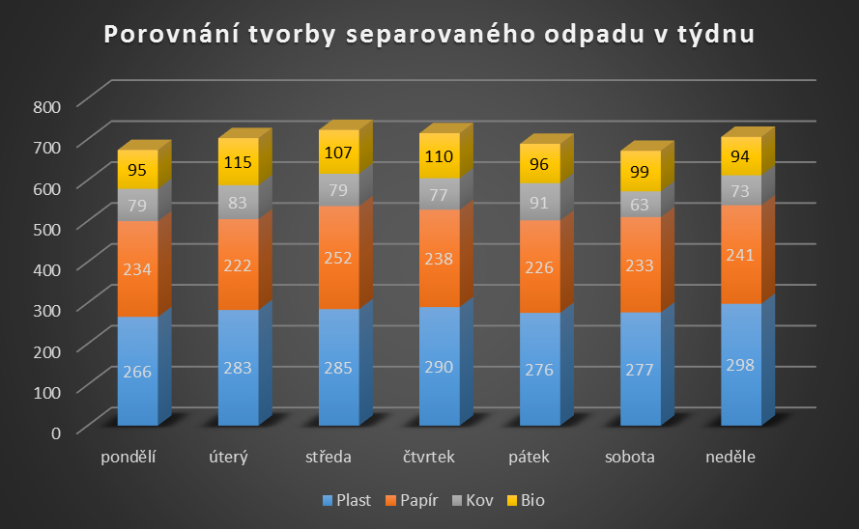

Slide 5
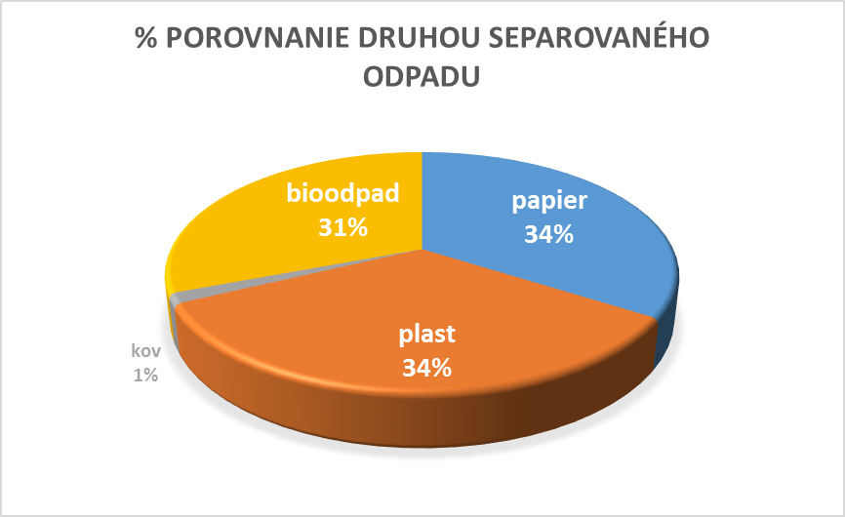

Slide 6
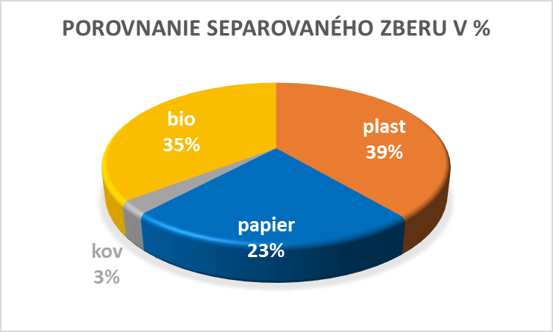

Slide 7
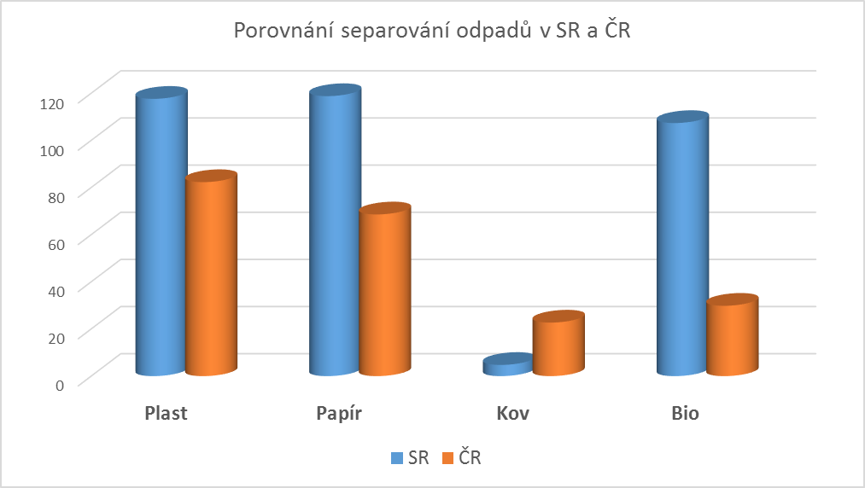

Slide 8
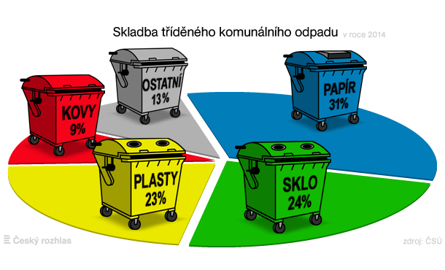
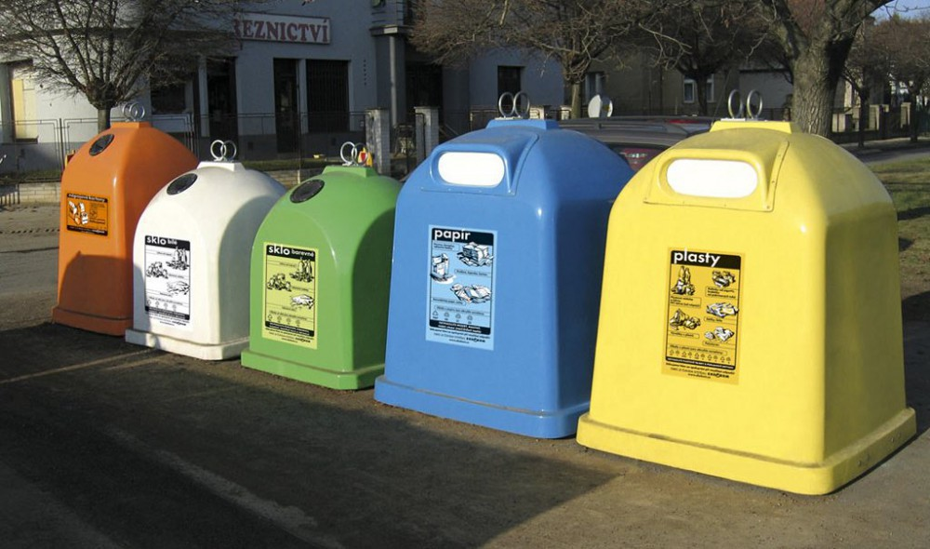
POZNáMKY
máme rozlišnou metodiku sběru dat
z ČR 23 respondentů a SR 4
v SR zaveden zálohovací systém(0,15 centu=4Kč)
v SR zaveden dlouhodobě systém sběru bioodpadu(i v městech)
V Česku pijou víc piva v plechovce

Slide 9
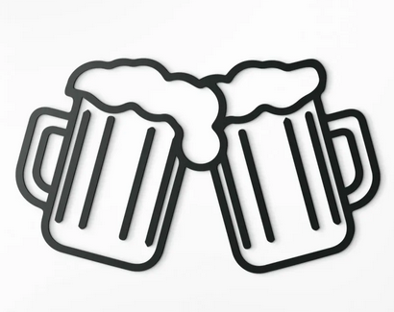
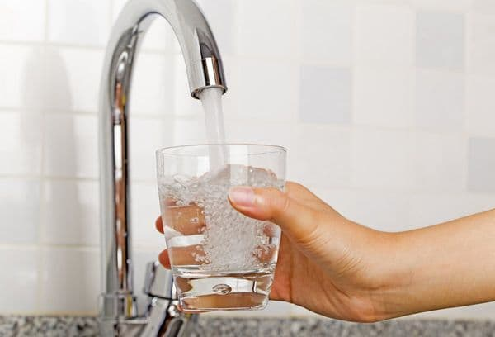
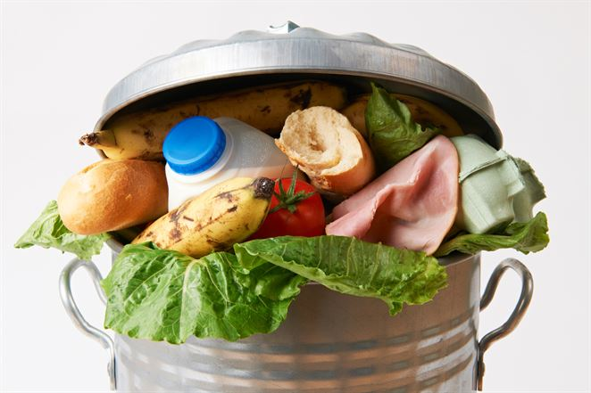
Jak se zlepšit
Pít víc vody z kohoutku
Používat sodastream
Snížit používání reklamních letáků (Lidl, Kaufland, Penny, Tesco, OBI...)
Redukovat objem obalového materiálu ( krabice, výplně)
Nepít pivo doma, chodit do hospody na točené
Nevyhazovat nedojedené jídlo (vařit jen tolik kolik sníme)

Slide 10
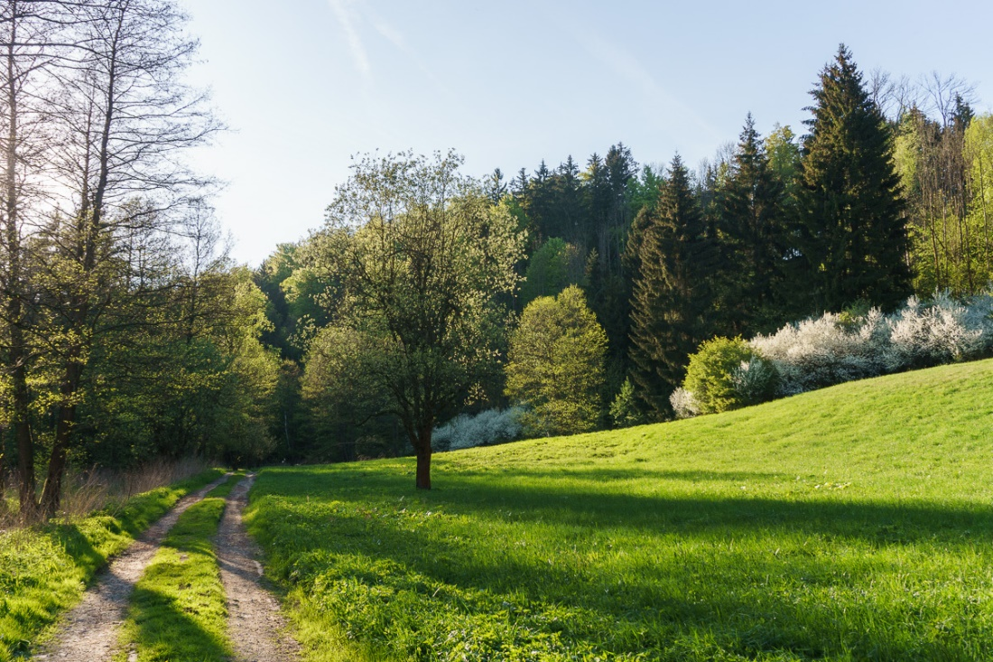
O tohle nechceme přijít

